Slide 1
第七章
MATLAB的数据文件

Slide 2
在前面的章节中，数据的输入输出大部分都是通过命令窗口完成的。用键盘输入数据，结果显示在屏幕上。
在程序运行时，常常需要将一些数据（中间数据或最终结果）输出到磁盘上存起来，以后需要时再从磁盘读取，这就涉及到数据文件的操作。

Slide 3
数据文件的两种形式
MATLAB把文件看出字符（字节）的序列，根据数据的组织形式收发ASCII文件和二进制文件。
ASCII文件又称为文本文件，它的每一个字节存放一个ASCII码，代表一个字符。由于字符和码一一对应，便于对字符进行处理，也便于输出，但所需存储空间较大。
二进制文件是把内存中的数据按其在内存中的存储形式原样输出到磁盘上存放。这样可节省存储空间，但不能直接输出字符形式，需格式转换。

Slide 4
7.1 文件的打开与关闭
文件在读写之前应该“打开”该文件，使用结束后应“关闭”该文件。
fid= fopen(‘文件名’，‘使用方式’)
  fid用于存储文件句柄，文件打开后句柄就代表该文件，其他函数可以利用它对该文件进行操作。
  打开方式有：‘r’表示对打开的文件读数据，‘w’表示对打开的文件写数据，‘a’表示在打开的文件末尾添加数据。

Slide 5
表7－1 文件使用方式
使用方式 | 含 义
'r' | 读（默认）
'w' | 写 (如果不存在则创建)
'a' | 追加数据(如果不存在则创建)
'r+' | 读/写 (不创建)
'w+' | 为读/写truncate or create
'a+' | 读/追加数据 (如果不存在则创建)
'W' | 写但不自动覆盖
'A' | 追加数据但不自动覆盖

Slide 6
当不指定文件类型时，MATLAB默认为二进制文件。
打开文本文件时，应在文件使用方式后追加‘t’，例如‘rt’、‘wt’等。
打开文件成功后，会得到一个值为正整数的句柄。文件打开失败时返回句柄值 -1。
有了句柄，对该文件进行操作时可用句柄代替该文件。

Slide 7
当文件操作完成后用命令fclose关闭文件。
status=fclose(fid); %关闭句柄为fid的文件
status=fclose(‘all’); %关闭所有文件
文件关闭成功时返回值为0
文件关闭失败时返回值为-1
文件关闭后句柄值仍存在，但不起任何作用。

Slide 8
【例7－1】用读方式打开一个文本文件
filename=input('Open file:','s');
%用键盘输入待打开的文件名
[fid,message]=fopen(filename,'rt');
if fid == -1 %如果打开文件出错，显示错误
disp(message);
else %否则关闭该文件
status=fclose(fid)
end

Slide 9
7.2 二进制文件的读写操作
fread( ) 读二进制文件
  读取二进制文件的数据，并将数据存入矩阵
A=fread(fid)
  A用于存放读取的数据
  fid为文件句柄
%将matrix.dat中的数据存为矩阵A
>> fid=fopen('matrix.dat','r');
>> A=fread(fid);
>> sta=fclose(fid)

Slide 10
A=fread (fid, size, precision)
  size为读取数据的长度：
      N表示读取 N个元素到一个列向量。
      Inf表示读取整个文件（默认） 。
      [M,N]表示读数据到M×N的矩阵中，数据按列存放
  precision代表读写数据的类型
    uchar 无符号字符，8位存储 （默认）
    char 有符号字符，8位存储
    int8 有符号整型数 8位存储
    uint32 无符号长整数 32位存储
    float32 双精度浮点数 32位存储

Slide 11
fwrite( ) 写二进制文件
  按照指定的数据类型将矩阵中的元素写入到文件中。
count = fwrite (fid, A, precision)
  count返回所写的数据元素个数，
  fid为文件句柄，
  A为待写入文件的数据，
  precision用于控制所写数据的类型，其形式与fread函数相同。

Slide 12
【例7-2】建立一数据文件magic5.dat，用于存放5阶魔方阵
>> fid=fopen('magic5.bin','w');
>> count=fwrite(fid,magic(5),'int32');
>> status=fclose(fid);
%本程序用100个字节来存储5阶魔方矩阵，每个元素占用4个字节。
%如果写文件成功，count的值为25.

Slide 13
文件定位
当用函数fopen打开一个文件时，MATLAB将用一个定位器来指定文件中的某个特定位置，对文件的操作由此位置开始。
定位器可由定位函数控制
函数名 | 作 用
feof | 检查定位器是否位于文件结束位置
fseek | 指定定位器的位置
ftell | 取出定位器的位置
frewind | 重新设置定位器到文件的开始位置

Slide 14
ftell( ) 查询下一步读写的位置
  给出定位器相对于文件原始位置的偏移量
  position = ftell(fid)
fseek( ) 设置下一步读写的位置
  可跳过某些数据或重复读取某些数据
  status = fseek(fid,offset,origin)
    offset 偏移量，可正可负
    origin 给定的初始位置
      ‘cof’ 文件中的当前位置
      ‘bof’ 文件的开始位置
      ‘eof’ 文件的结束位置

Slide 15
【例7－3】使用文件定位函数
A=1:5;
fid=fopen('five.bin','w'); %打开二进制文件
fwrite(fid,A,'short'); %把数1～5写入文件，每个数两字节
status=fclose(fid) %关闭文件
fid=fopen('five.bin','r'); %重新打开文件
status=fseek(fid,6,'bof') %定位到从文件开始处6字节位置
four=fread(fid,1,'short'); %读第4个数，值为4
position=ftell(fid) %读数后，定位器位置后移两字节，为8
status=fseek(fid,-4,'cof') %向回移4个字节
three=fread(fid,1,'short'); %读第三个数
status=fclose(fid) %关闭文件
bof 1 2 3 4 5 6 7 8 9 10 eof
0 1 0 2 0 3 0 4 0 5

Slide 16
7.3 文本文件的读写操作
fscanf ( ) 从文本文件中读取数据
  [A,count]= fscanf (fid, format, size)
    A 存放读取的数据，
    count 返回所读取的数据元素个数。
    format 控制读取的数据格式，由%加上格式符组成
    size 从文件读取数据数量。
      N 以列向量的形式读取N个数
      inf 读取数据直到文件结尾
      [M,N] 读取M × N 个元素以列向量的形式填入M×N的矩阵中。N 可以是inf 但M不可以。

Slide 17
MATLAB中的函数fscanf与C语言中的同名函数类似，使用格式字符串读出数据。
％d 读以10为底的整数
％f 读单精度浮点数
％c 读字符串(以字节个数计，含空格)
％s 读字符串(以空格计)
％g 读双精度浮点数
％e 读指数形式的数

Slide 18
【例7－4】文本文件的读写
>> t=['Beijing hold the Olympic']
>> fid=fopen('Games.txt','w') ;
>> count=fwrite(fid,t,'uint16') ;
>> status=fclose(fid)
>> fid=fopen('Games.txt','r')
>> A=fscanf(fid,'%c',4)
>> B=fscanf(fid,'%s',2)
>> status=fclose(fid)

Slide 19
A=fscanf(fid, '%5d',100)
%从fid中读出100个数形成列向量
A=fscanf(fid, '%5d',[10 10])
%从fid中读出100个数形成10×10的矩阵

Slide 20
sscanf( ) 从字符串中读出数据
squre = num2str([5, 5^2]);
rootvalues = sscanf(squre ,'%d')
% 从字符串向量中读出5和5²，形成一个列向量
rootvalues =
5
25
S = '2.7183 3.1416';
A = sscanf(S,‘%f’) % 将字符串S中的数读到A中
A =
2.7183
3.1416

Slide 21
fprintf( ) 将格式化数据写入文件
count = fprintf(fid, format, A)
  count 成功写入的字节数
  format指定的格式
  A 存放要写入文件的数据
  先按format指定的格式将数据矩阵A格式化，然后写入到fid所指定的文件。
  格式符与fscanf函数相同。

Slide 22
【例7－5】 写数到exp.txt文件中
x = 0:.1:1;
y = [x; exp(x)];
fid = fopen('exp.txt','w');
fprintf(fid,'Exponential Function\n\n');
%输出一段文字
fprintf(fid,'%6.2f %12.8f\n',y);
%第一个数6位，其中小数点后2位。第二个数12位，其中小数点后8位
fclose(fid);

Slide 23
【例7－6】 读写文本文件
P=[3.6542345333445678;
2.7134314231445;
5.3413413567826;
3.45677889897897978];
fid=fopen('input.dat','w')
fprintf(fid,'%19.17g%15.13g%15.13g%19.17g',P);
status=fclose(fid)
fid=fopen('input.dat','r')
MyData=fscanf(fid,'%g')
status=fclose(fid)

Slide 24
fgetl( ) 从文件中读出一行
function y = babycount(filename,baby)
% search for number of string matches per line.
fid = fopen(filename,'rt');
y=0;
while feof(fid) == 0
line = fgetl(fid);
matches = findstr(line,baby);
num = length(matches);
if num > 0
y = y+num;
fprintf(1,'%d:%s\n',num,line);
end
end
fclose(fid);

Slide 25
【例7－7】从文件中查找字符串es
用编辑器编辑myfilef.m文件
Oranges and apples,
Pineapples and tea,
Orangutan or monkeys,
Dragonflys or fles
运行
babycount('myfilef.m', 'es') ;
>>
2:Orabges and apples,
1:Pineapples and tea,
1:Dragonflys or fles

Slide 26
7.4 本机数据的保存与提取
Save 将Workspace中的变量保存到文件中，文件是后缀为MAT的二进制文件，以完整的双精度格式保存
Load 打开由save命令创建的数据文件，把文件中的变量载入Workspace中

Slide 27
save 把工作空间中的所有变量保存到名为matlab.mat的文件中
save var1 var2 仅将var1 var2 保存到名为matlab.mat的文件中
save Filename var1 var2将var1 var2 保存到名为Filename.mat的文件中

Slide 28
load 载入在当前目录下或在MATLAB的搜索路径中找到的第一个matlab.mat中的所有变量
load Filename var1 var2将Filename.mat 的文件中的var1 var2 变量载入到Workspace中

Slide 29
7.5 图形文件的保存
MATLAB生成的图形文件默认的格式用后缀为fig来表示
可直接用图形窗口的编辑功能拷贝到Word文件中
还可以保存为其它格式
例
>> t=0:0.1:6*pi;
>> plot(t,sin(t))

Slide 30
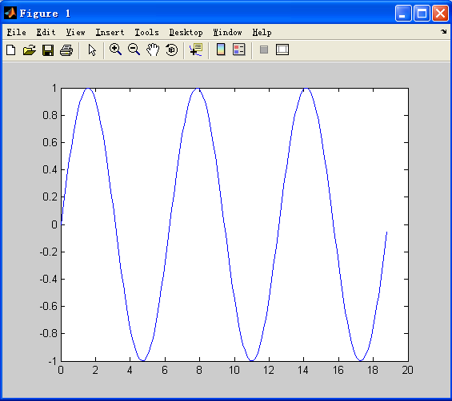
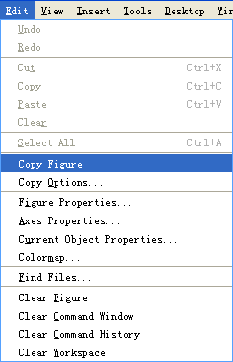

Slide 31
